Slide 1
Wstęp do Informatyki - Wykład 6
Algebra Boole’a, układy logiczne

Slide 2
Przetwarzanie informacji
Wiemy już, w jaki sposób informacja jest kodowana i przechowywana
Pora zastanowić się, w jaki sposób można przetwarzać informacje

Slide 3
Przetwarzanie informacji
Przetwarzanie informacji to proces wnioskowania nowych informacji w oparciu o już znane.
Przykładem przetwarzania informacji jest obliczenie średnich zarobków w firmie na podstawie informacji o zarobkach każdego z pracowników.

Slide 4
Przetwarzanie informacji
Jednym z prostszych (choć wcale nie elementarnym) mechanizmem przetwarzania informacji jest dodawanie dwóch liczb całkowitych.
Aby zrealizować tę operację, komputery wykorzystują zestaw układów elektronicznych, składających się z bramek.
Reprezentacją tych bramek są tzw. bramki logiczne

Slide 5
Bramki logiczne
Bramka logiczna reprezentuje układ elektroniczny, który posiada jeden lub więcej sygnałów wejściowych i dokładnie jeden sygnał wyjściowy
Ze względu na specyfikę układów elektronicznych, sygnały wejściowe i wyjściowe to zawsze 0 (interpretowane jako brak sygnału) lub 1 (interpretowane jako występowanie sygnału)
Sposób działania bramki logicznej można zobrazować za pomocą tzw. tablicy prawdy.

Slide 6
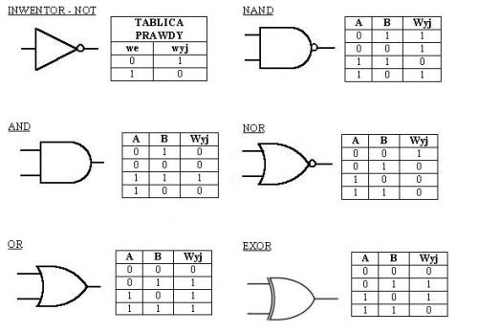
Bramki logiczne
Źródło: https://sites.google.com/site/bigitodebil/home/bramki-logiczne

Slide 7
Algebra Boole’a
Bramki logiczne można ze sobą łączyć i w ten sposób budować bardziej skomplikowane układy
Matematyczną reprezentacją tych operacji jest Algebra Boole’a

Slide 8
Algebra Boole’a
Algebra Boole’a jest strukturą algebraiczną postaci:
BA = (B, ∩,∪,~,0,1)
gdzie:
B - dowolny zbiór
∩,∪ - działania dwuargumentowe
~ - działanie jednoargumentowe
0,1 - wyróżnione elementy zbioru B

Slide 9
Algebra Boole’a
Do zastosowań elektronicznych przyjmujemy:
B = {0,1}
∩ - logiczny iloczyn (AND)
∪ - logiczna suma (OR)
~ - logiczna negacja (NOT)

Slide 10
Algebra Boole’a
Układem logicznym będziemy nazywali każdą funkcję f:B^{n}→ B^{n}, dającą się wyrazić za pomocą działań ∩, ∪ oraz ~
Literami x,y,z będziemy oznaczać zmienne logiczne, przyjmujące wartości 0 lub 1.
Przykładem układu logicznego jest funkcja:
f(x,y) = (x ∩ ~y) ∪ ~(~y ∪ ~x)

Slide 11
Kod Gray’a
Spójrzmy na kody binarne kolejnych liczb całkowitych, zapisanych na 3 bitach:
0 | 000
1 | 001
2 | 010
3 | 011
4 | 100
5 | 101
6 | 110
7 | 111

Slide 12
Kod Gray’a
Zauważmy, że liczby 3 i 4, pomimo znajdowania się obok siebie, różnią aż trzema bitami.
W niektórych zastosowaniach elektronicznych (np. w optymalizacji funkcji logicznych mapami Karnaugha) przydatne jest kodowanie, w którym każde dwie sąsiednie liczby różnią się tylko jednym bitem.
Kod taki zaproponował Frank Gray

Slide 13
Kod Gray’a
Konstrukcja n-bitowego kodu Gray’a metodą tablicową jest następująca:
Jeśli n=1, kodem Graya jest 0,1
n-bitowy kod Graya tworzymy przez:
zapisanie n-1 bitowego kodu Graya i dodanie 0 przed każdym kodem
zapisanie n-1 bitowego kodu Graya jeszcze raz od tyłu i dodanie 1 przed każdym kodem

Slide 14
Kod Gray’a
Wyznaczanie i-tego wyrazu n-bitowego kodu Gray'a
Zapisujemy numer wyrazu kodu Gray'a w naturalnym kodzie dwójkowym na zadanej liczbie bitów. Brakujące bity uzupełniamy bitem 0.
Pod spodem wypisujemy ten sam numer przesunięty w prawo o 1 bit. Najmniej znaczący bit odrzucamy. Na początku dopisujemy bit o wartości 0.
Nad odpowiadającymi sobie bitami wykonujemy operację logiczną XOR. Wynik jest wyrazem w kodzie Gray'a.

Slide 15
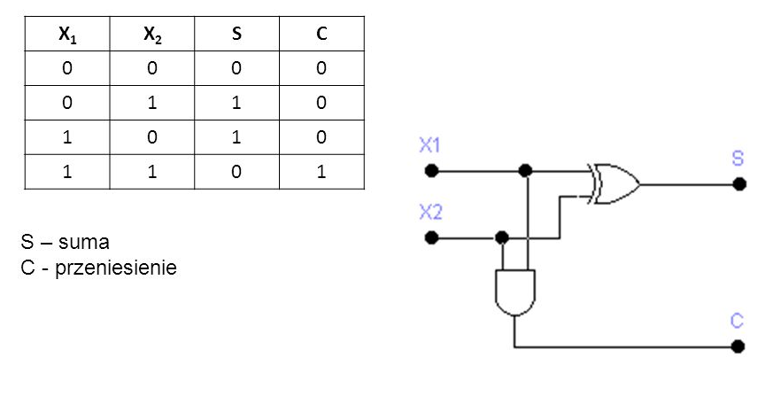
Sumatory
Rozważmy następujący układ logiczny:
Źródło: M. Pudełko “Urządzenia techniki komputerowej”

Slide 16
Sumatory
Układ ten nosi nazwę półsumatora.
Jest on wykorzystywany do budowania sumatorów.

Slide 17
Sumatory
Jednobitowy sumator dodający to układ logiczny posiadający trzy wejścia:
A_{i} - i-ty bit pierwszej liczby
B_{i} - i-ty bit drugiej liczby
C_{i-1} - bit przeniesienia z poprzedniej pozycji
Wyjściami z sumatora są:
S_{i} - suma
C_{i} - przeniesienie na kolejną pozycję

Slide 18
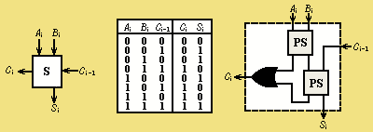
Sumatory
Jednobitowy sumator dodający:

Slide 19
Źródła
http://zto.ita.pwr.wroc.pl/~luban/uklady_kom/sum/sum.html
M. Pudełko: “Urządzenia techniki komputerowej” http://slideplayer.pl/slide/2797581/

Slide 20
Dziękuję za uwagę!

